Slide 1
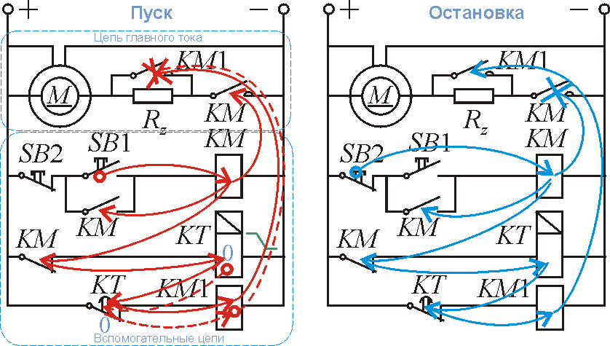
Пуск ДПТ в функции времени

Slide 2
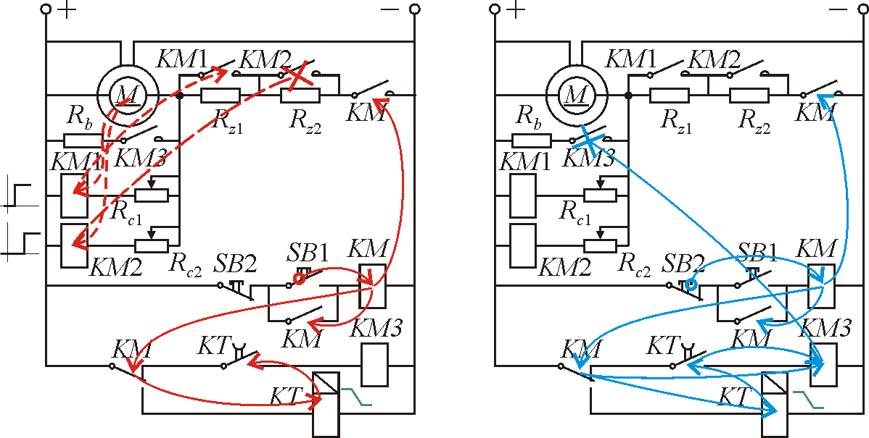
Пуск ДПТ в функции ЭДС и динамическое торможение в функции времени

Slide 3
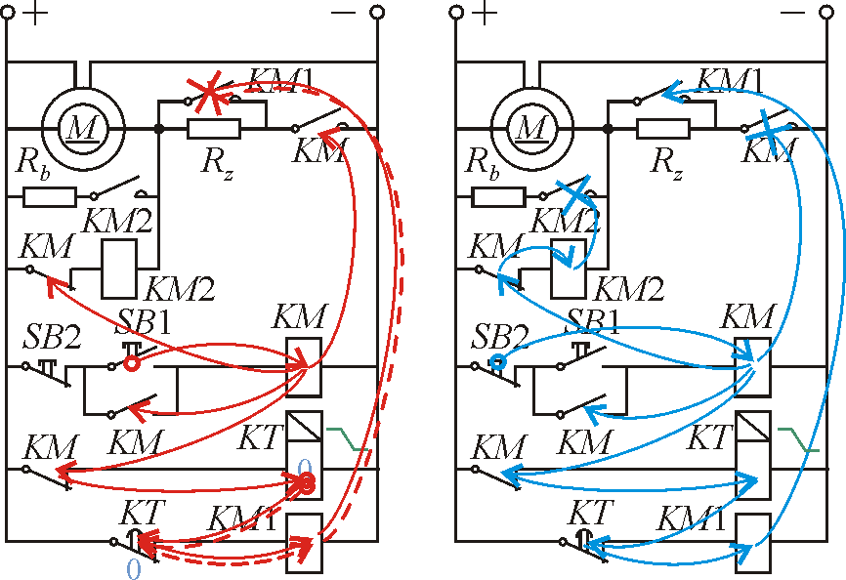
Пуск ДПТ в функции времени и динамическое торможение в функции ЭДС

Slide 4
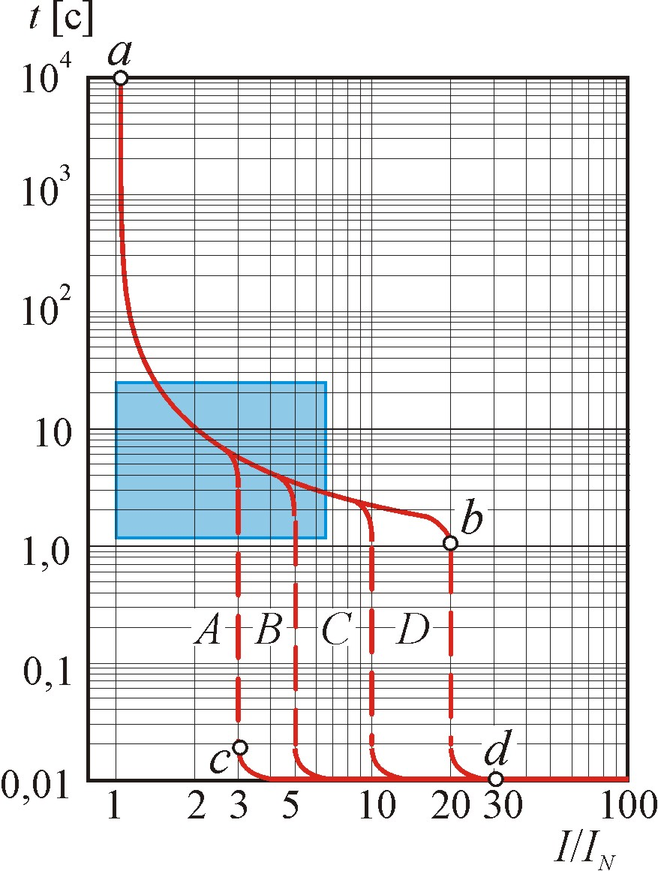
Времятоковые характеристики автоматических выключателей

Slide 5
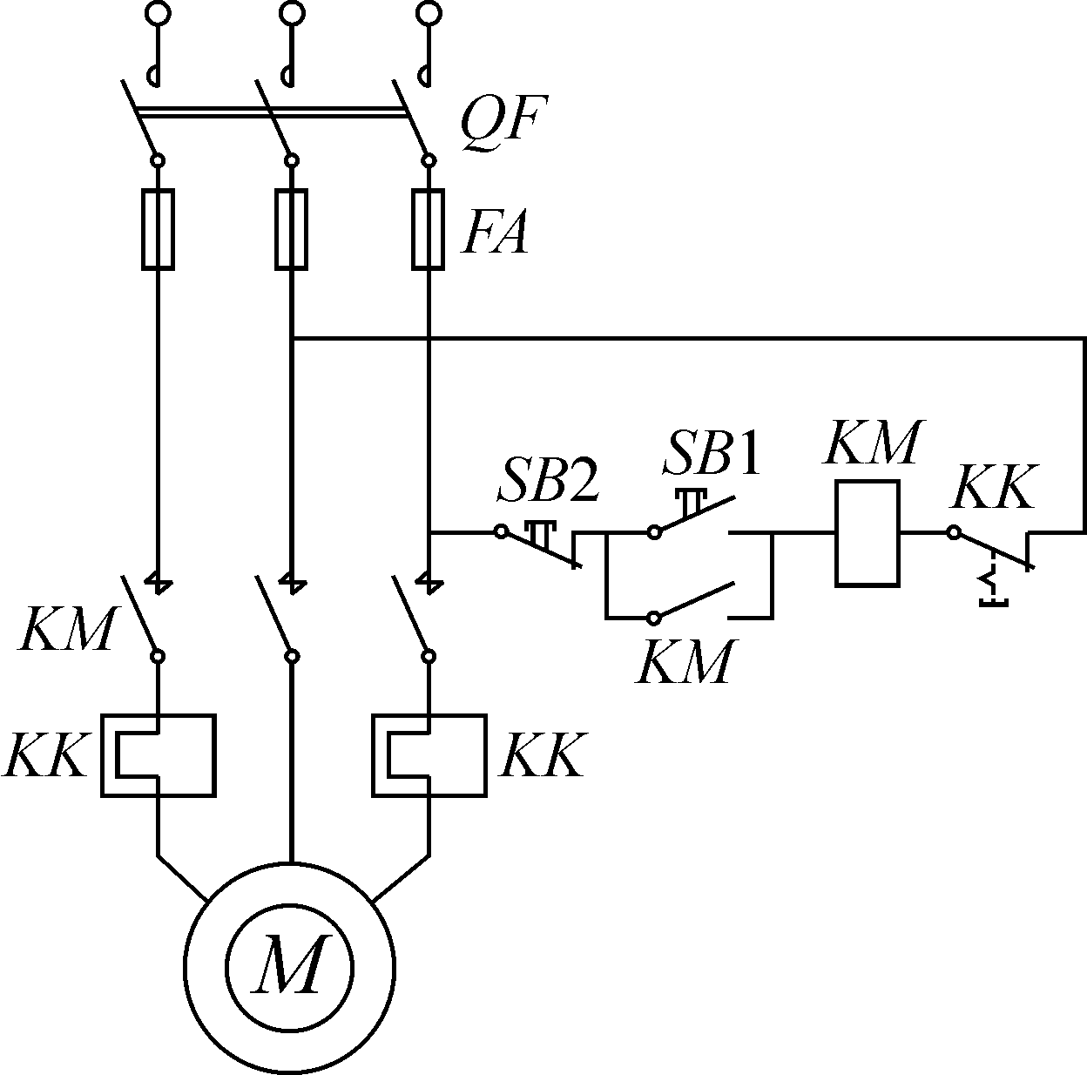
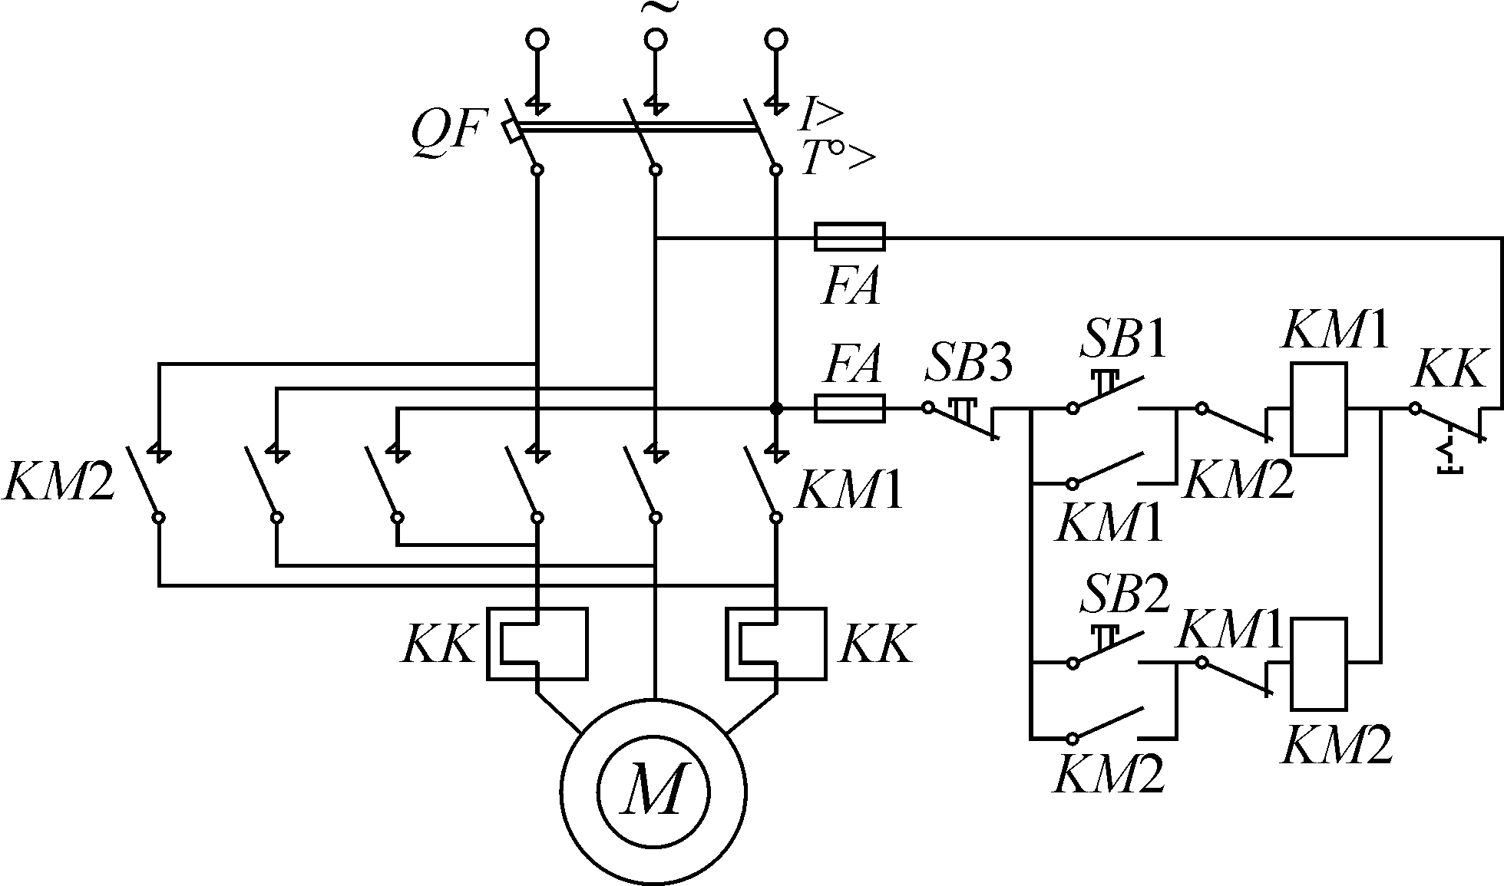
Прямой пуск АКД
Прямой пуск и реверс АКД

Slide 6
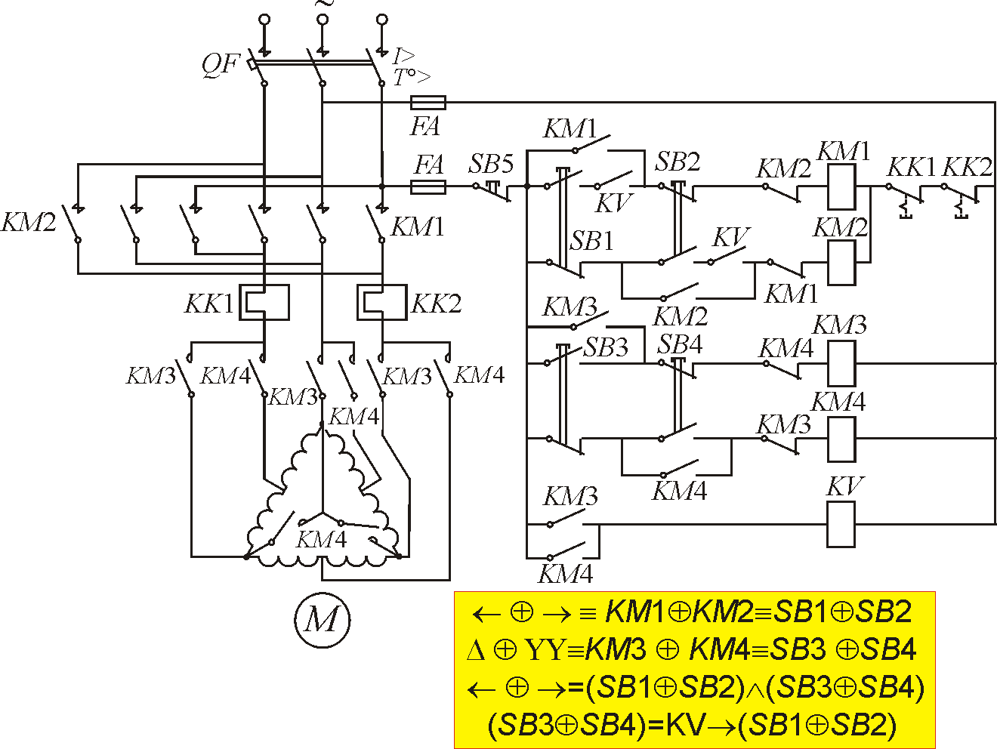
Управление двухскоростным АКД

Slide 7
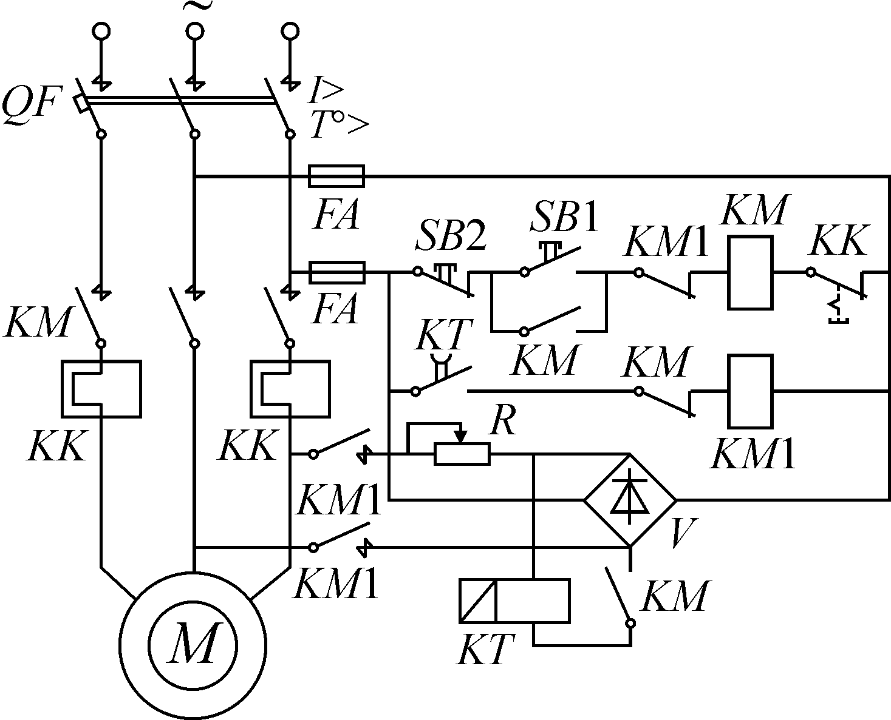
Прямой пуск и динамическое торможение АКД в функции времени

Slide 8
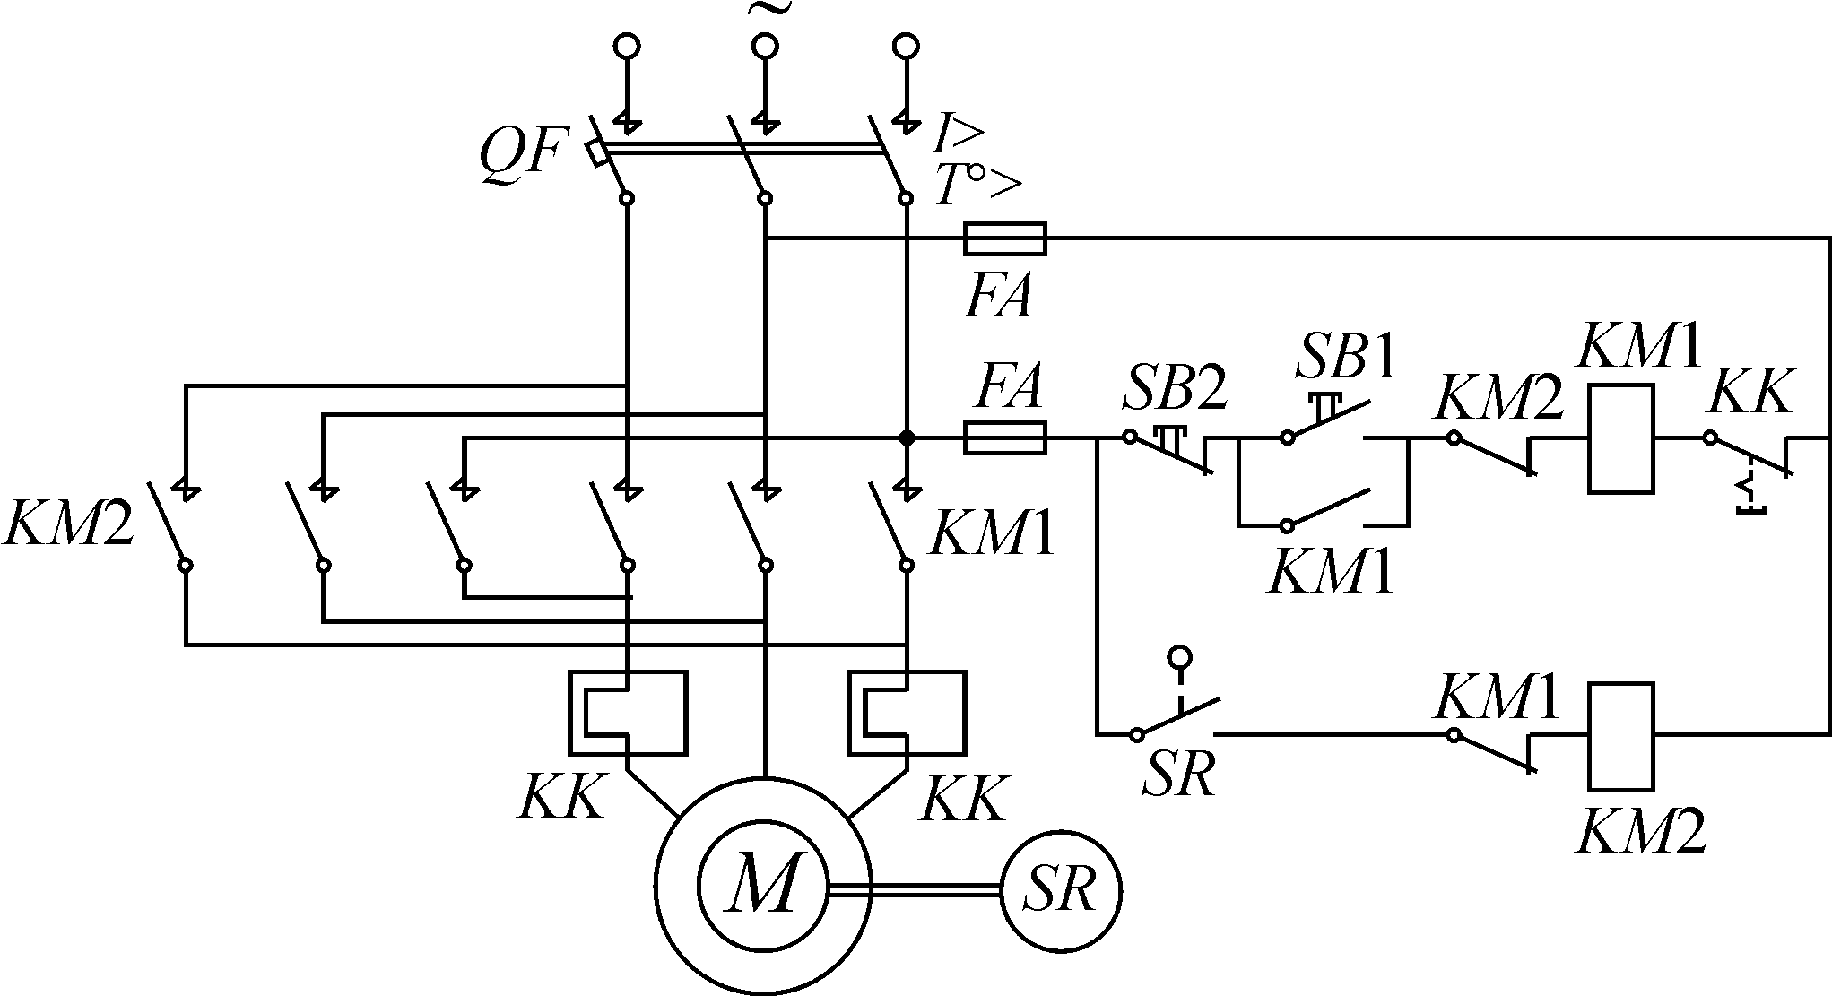
Прямой пуск и торможение АКД противовключением

Slide 9
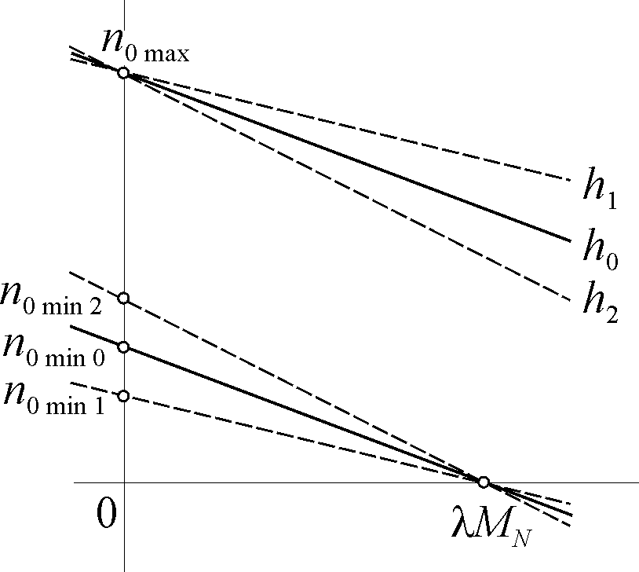
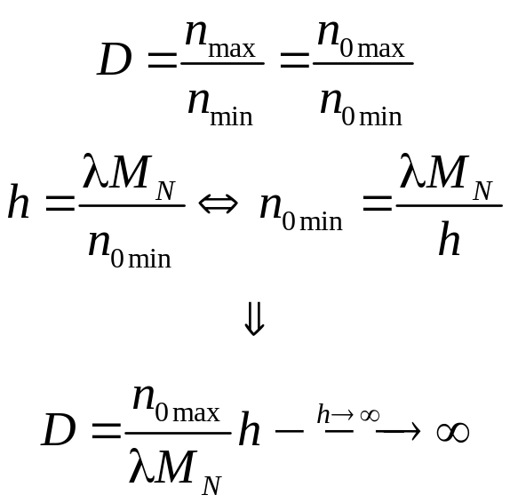
Диапазон регулирования скорости вращения

Slide 10
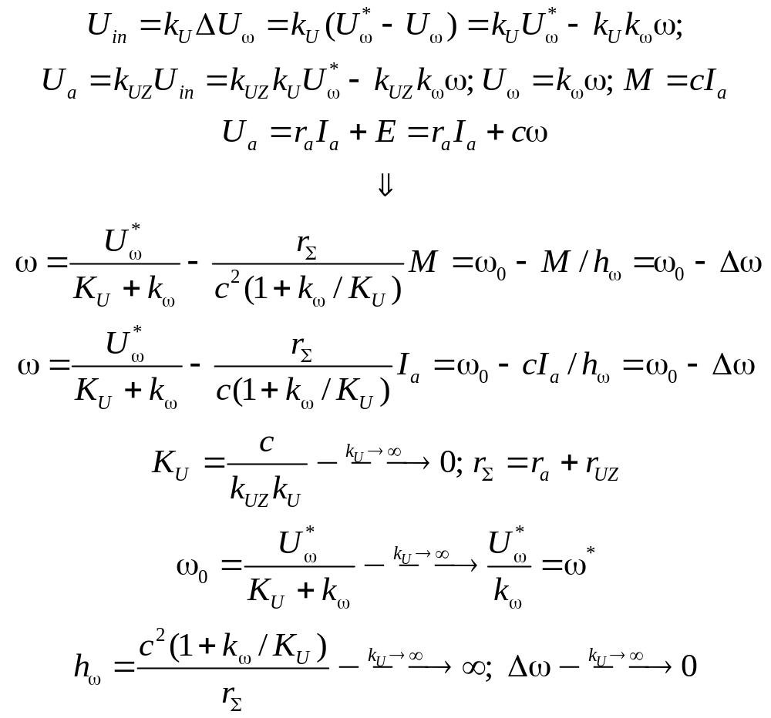
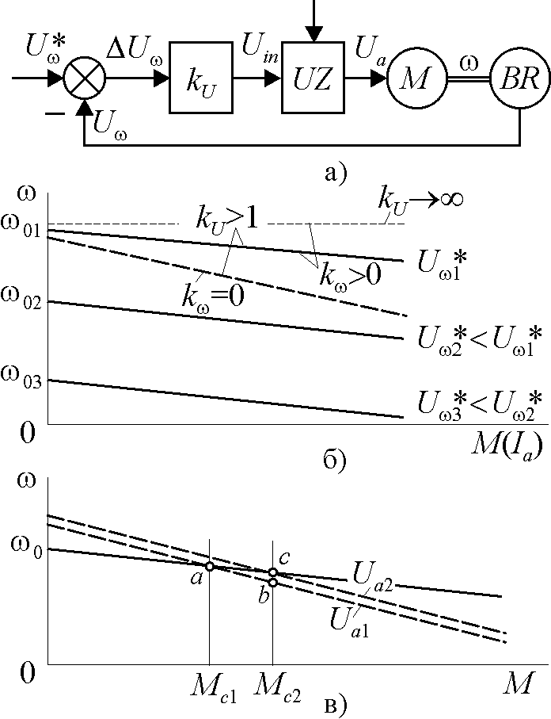
Замкнутая система регулирования скорости ДПТ

Slide 11
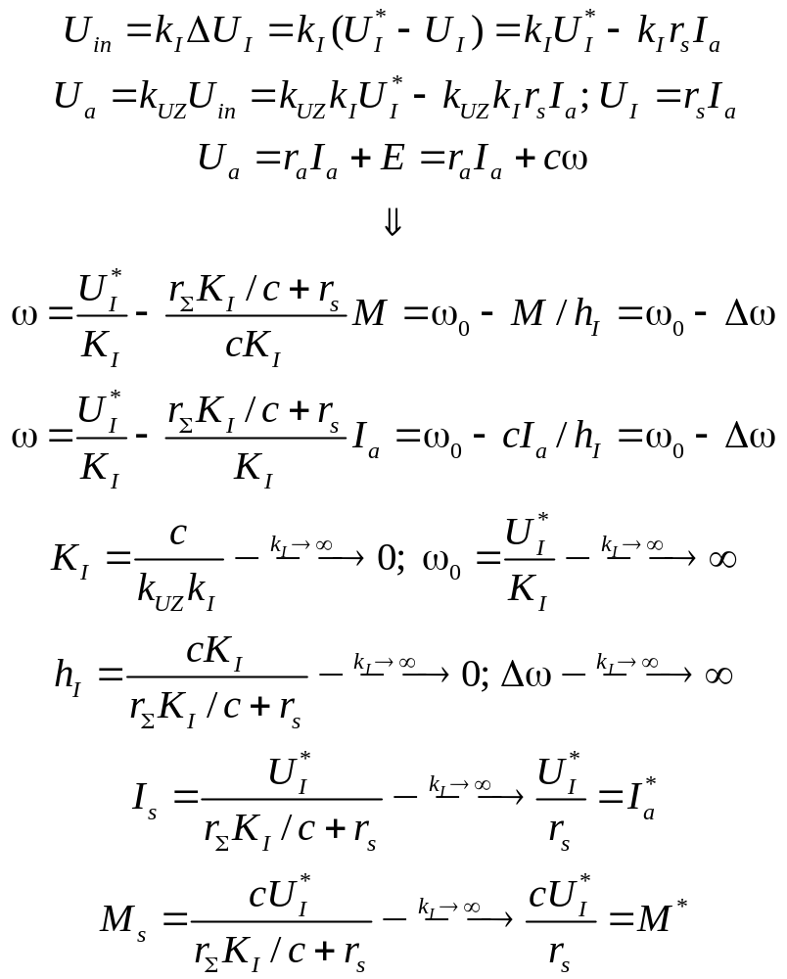
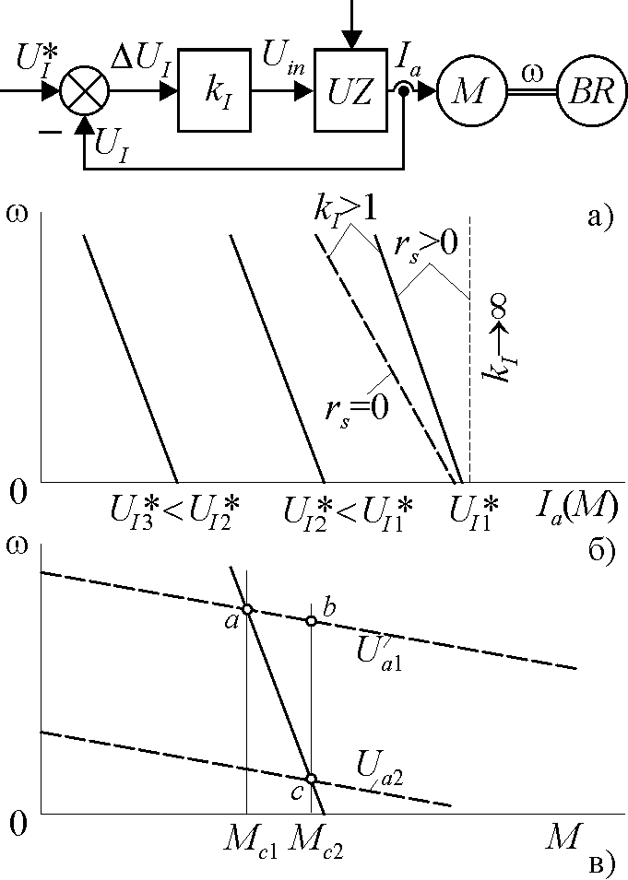
Замкнутая система регулирования момента ДПТ

Slide 12
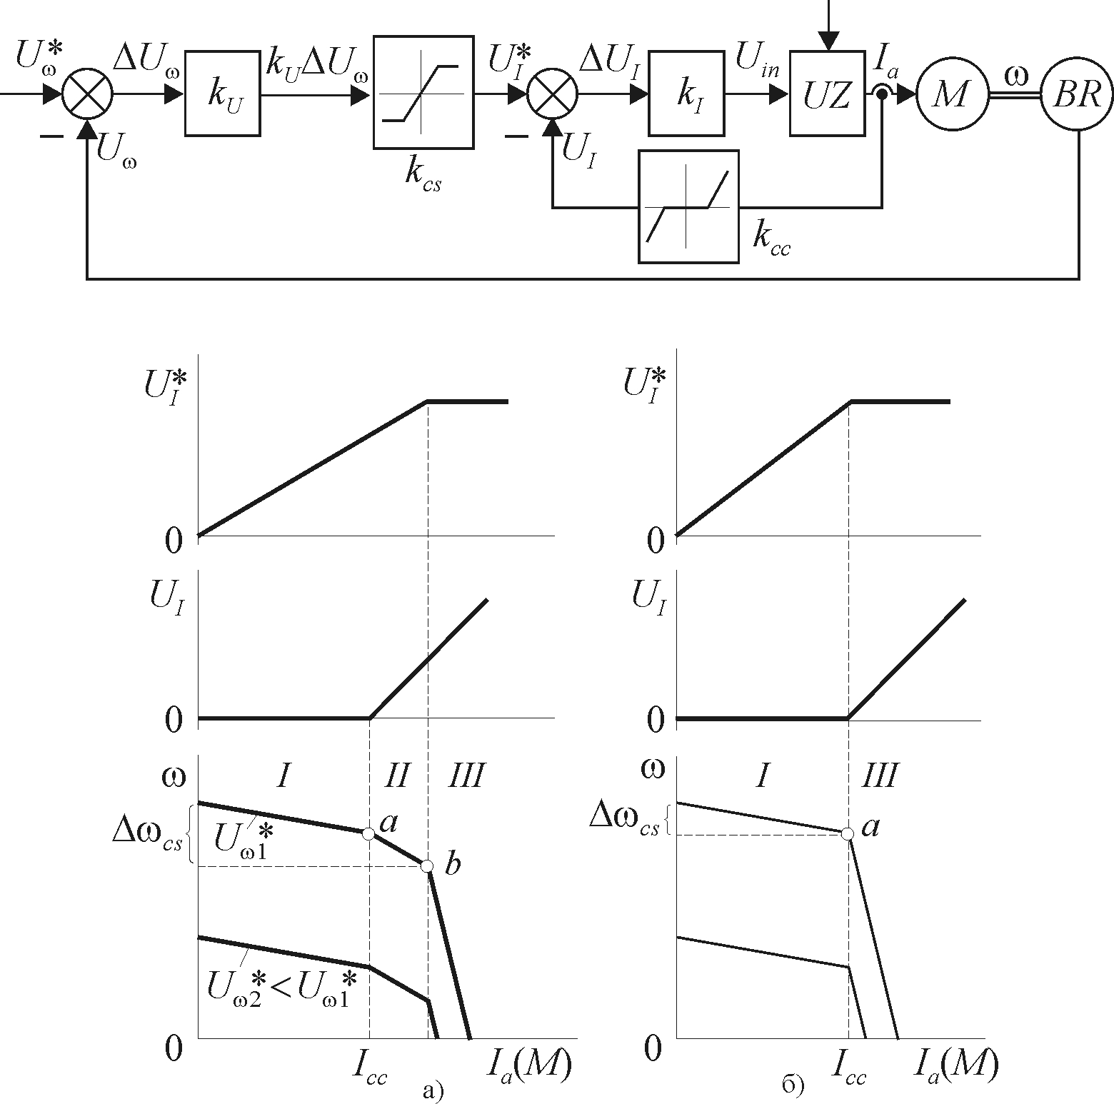
Замкнутая система регулирования скорости ДПТ с нелинейными связями

Slide 13
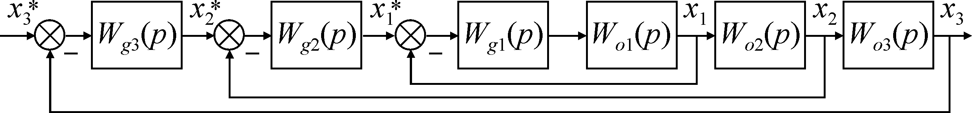
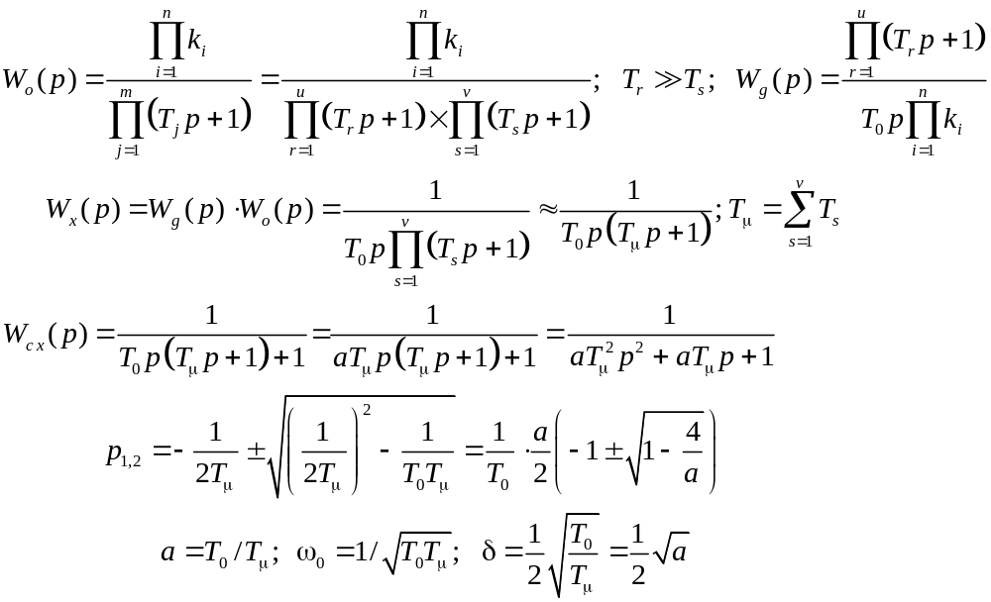
Последовательная коррекция в системе подчинённого регулирования

Slide 14
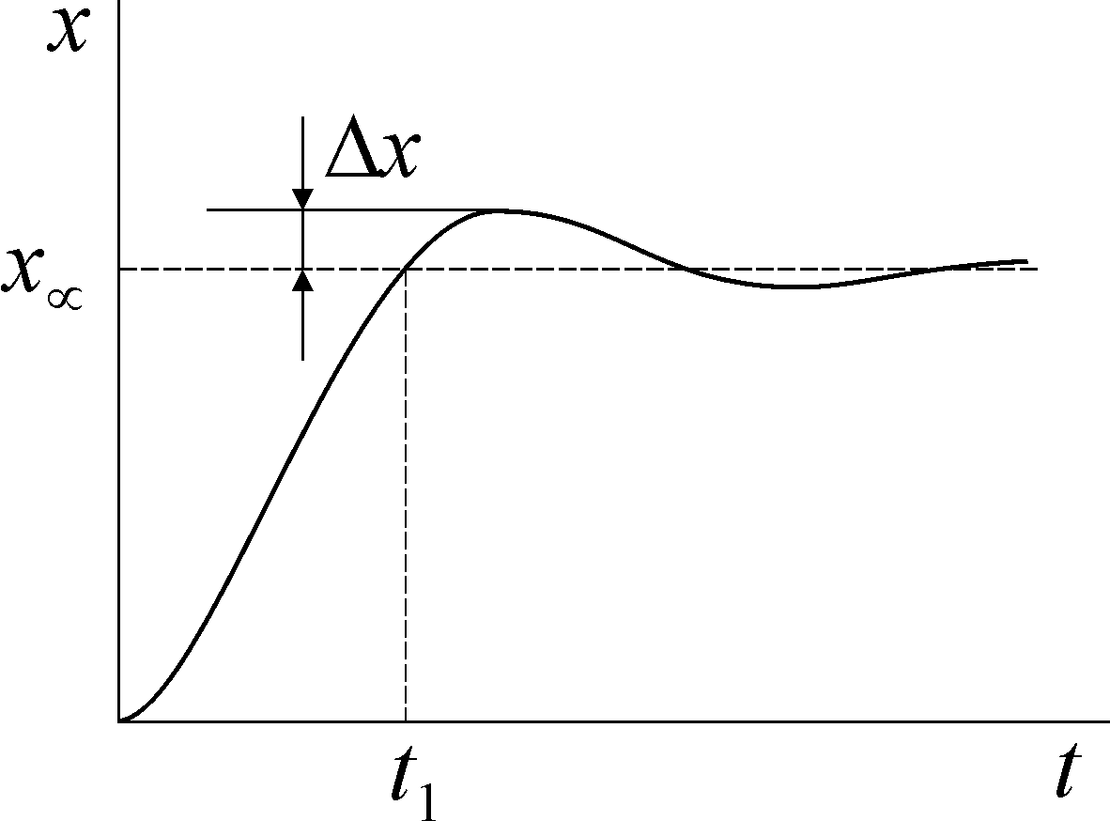
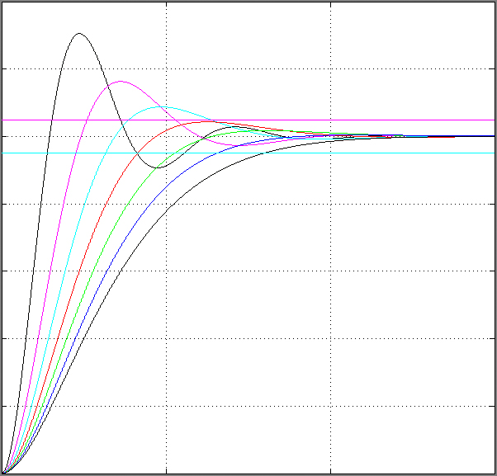
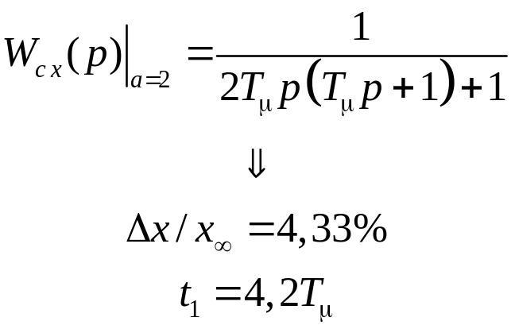
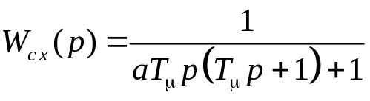
Переходный процесс при a<4
1,4
a=0,5
1,2
a=1,0
a=1,5
a=2,0
1,0
0,8
a=3,5
a=3,0
0,6
a=2,5
0,4
0,2
0 5 10 15 T_{μ}

Slide 15
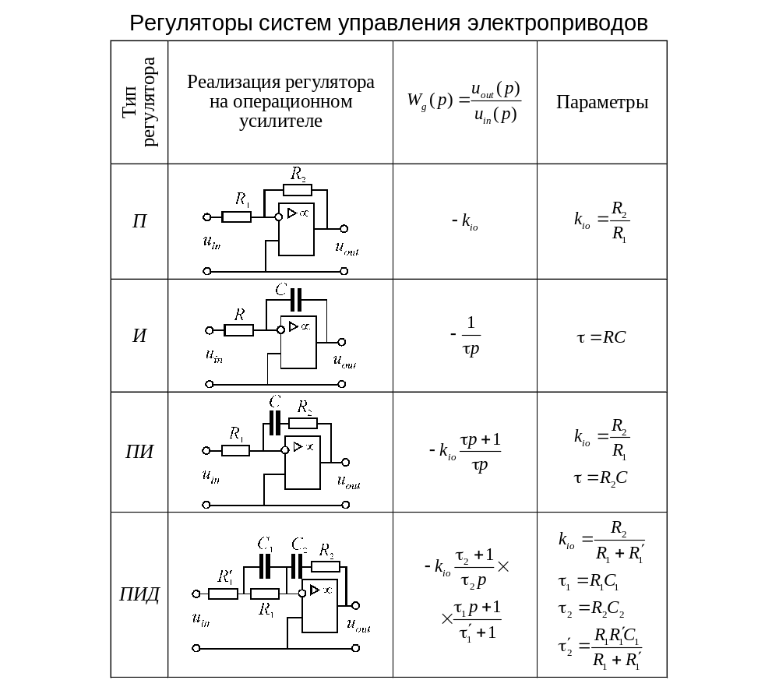

Slide 16
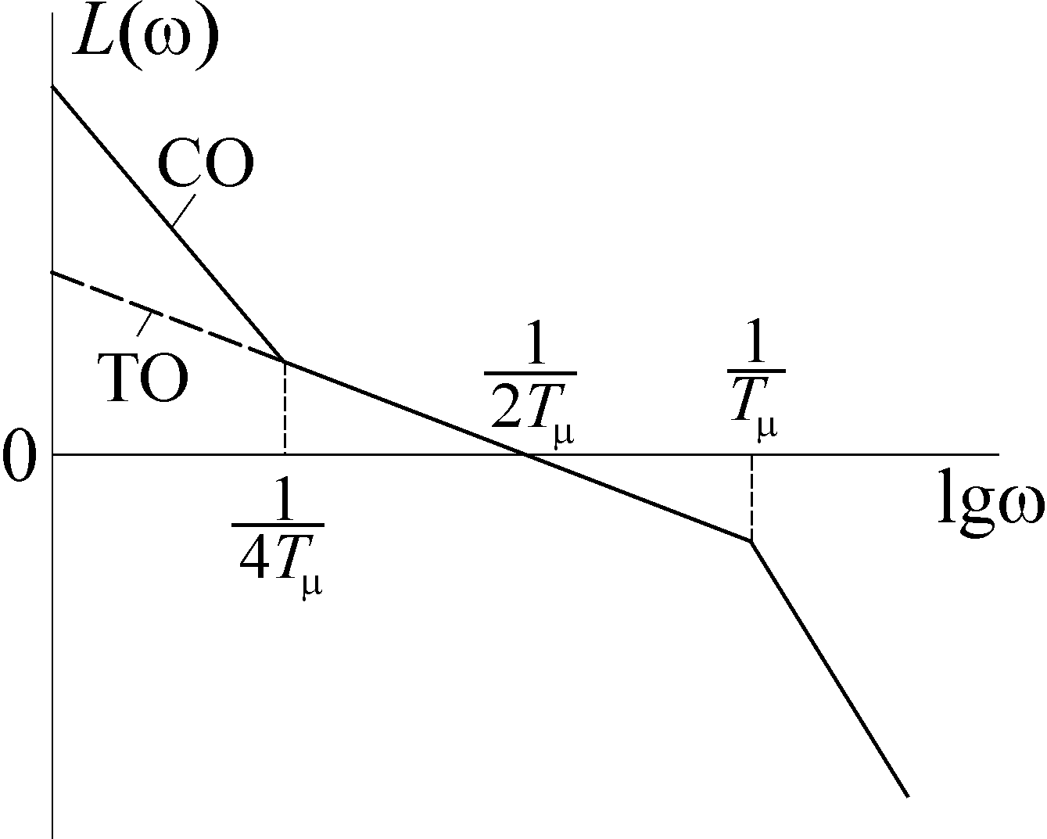
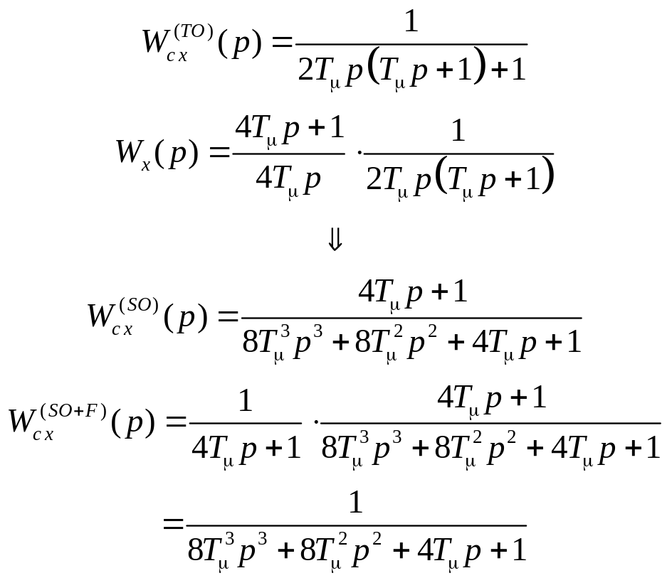
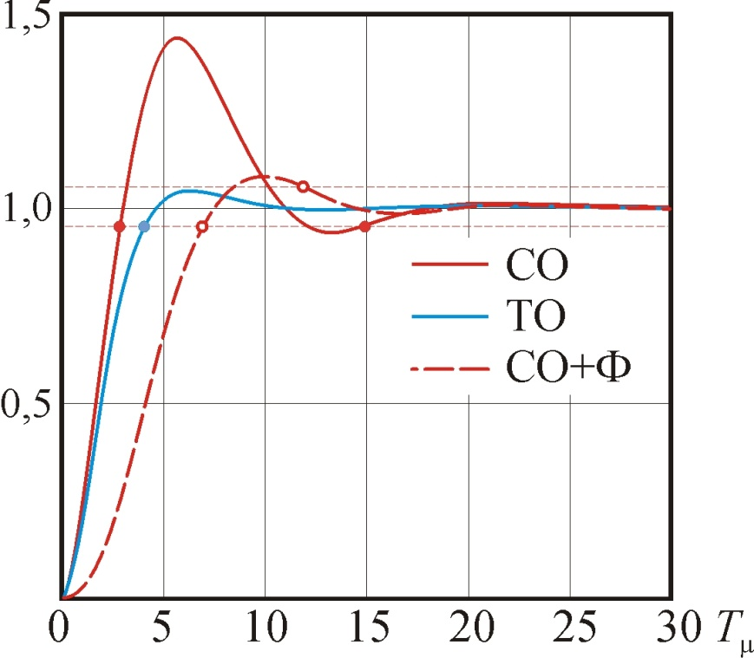
Виды настроек
 | ТО | СО | СО+Ф
Δx/x∞ [%] | 4,3 | 43,3 | 8,1
t₁/T_{μ} | 4,2 | 2,9 | 7,0
t_{Δ}/T_{μ} | 4,2 | 14,7 | 11,9

Slide 17
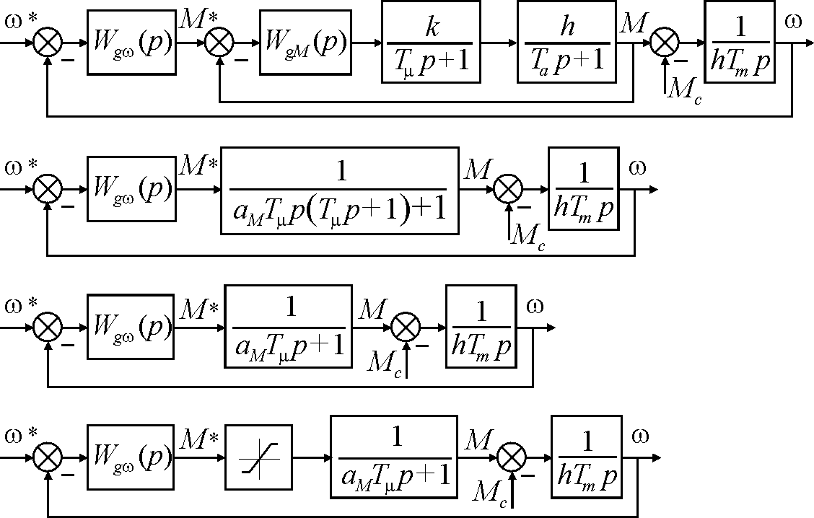
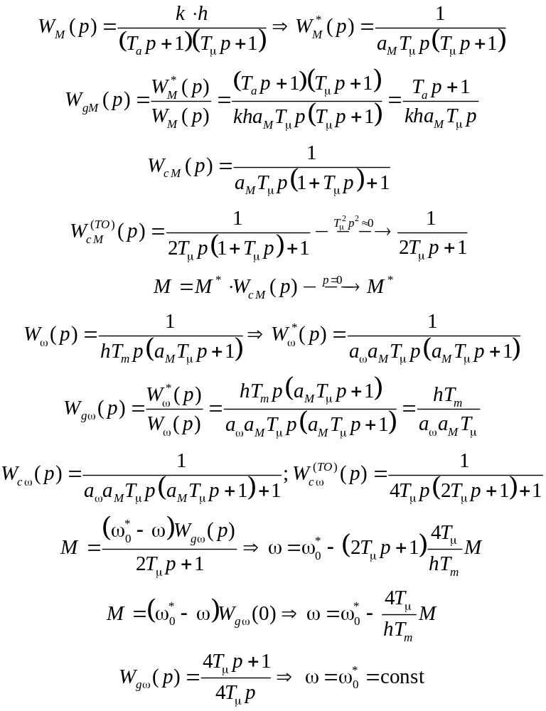
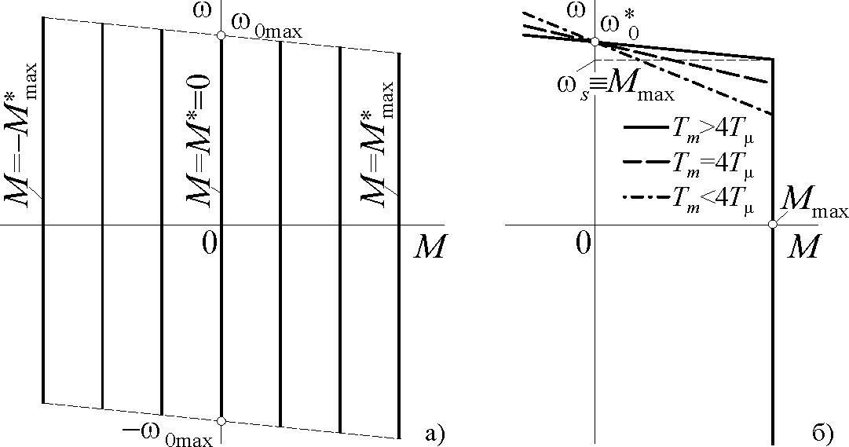
Двухконтурная система регулирования скорости вращения ДПТ

Slide 18
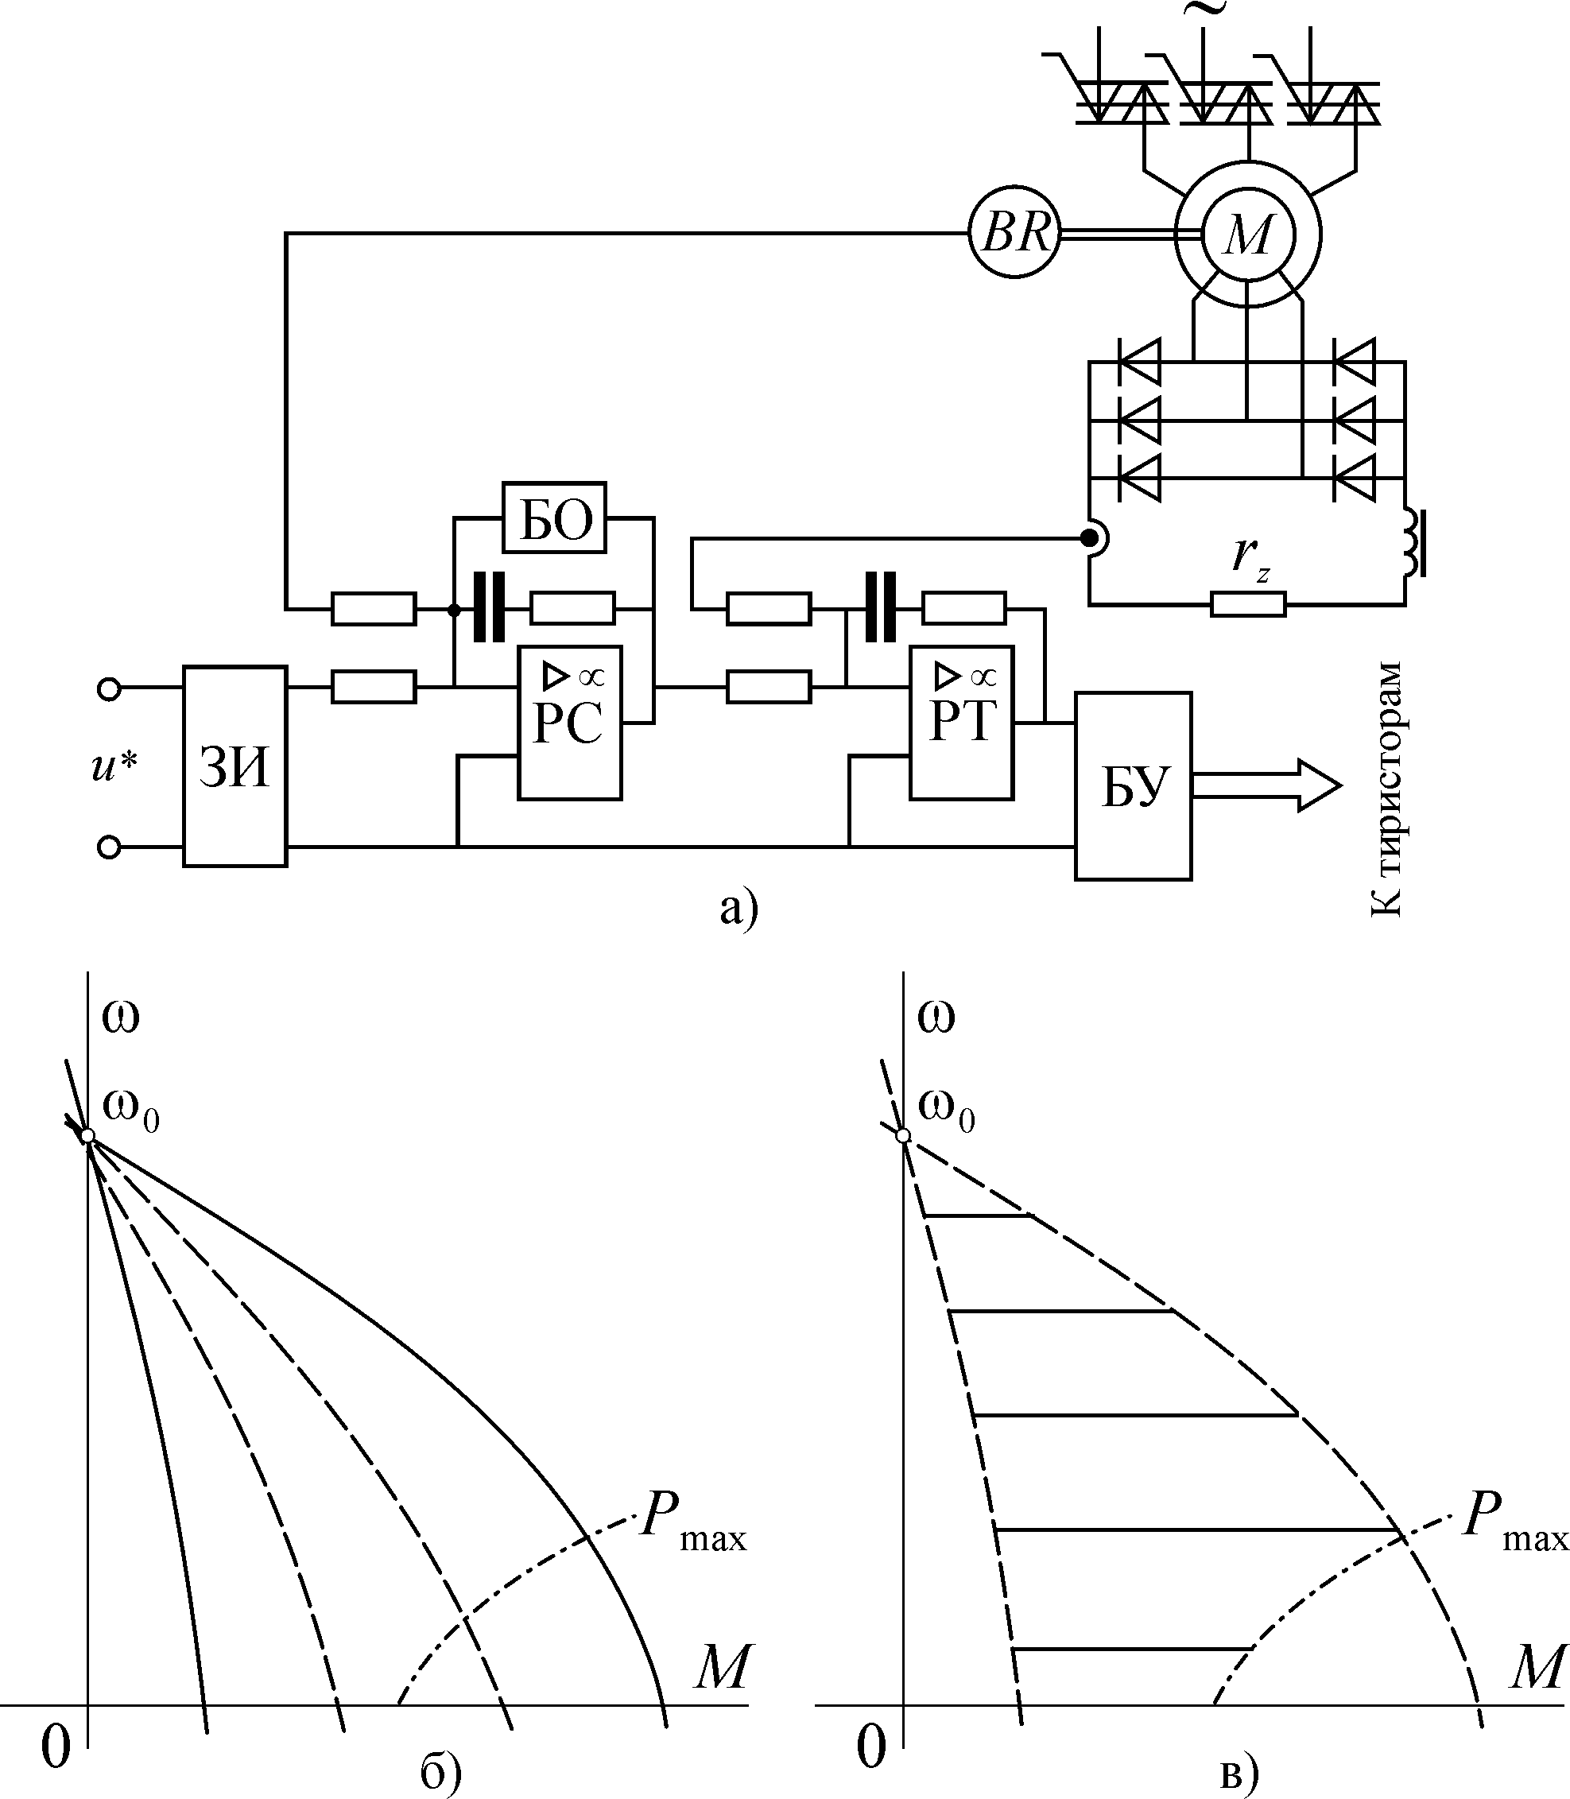
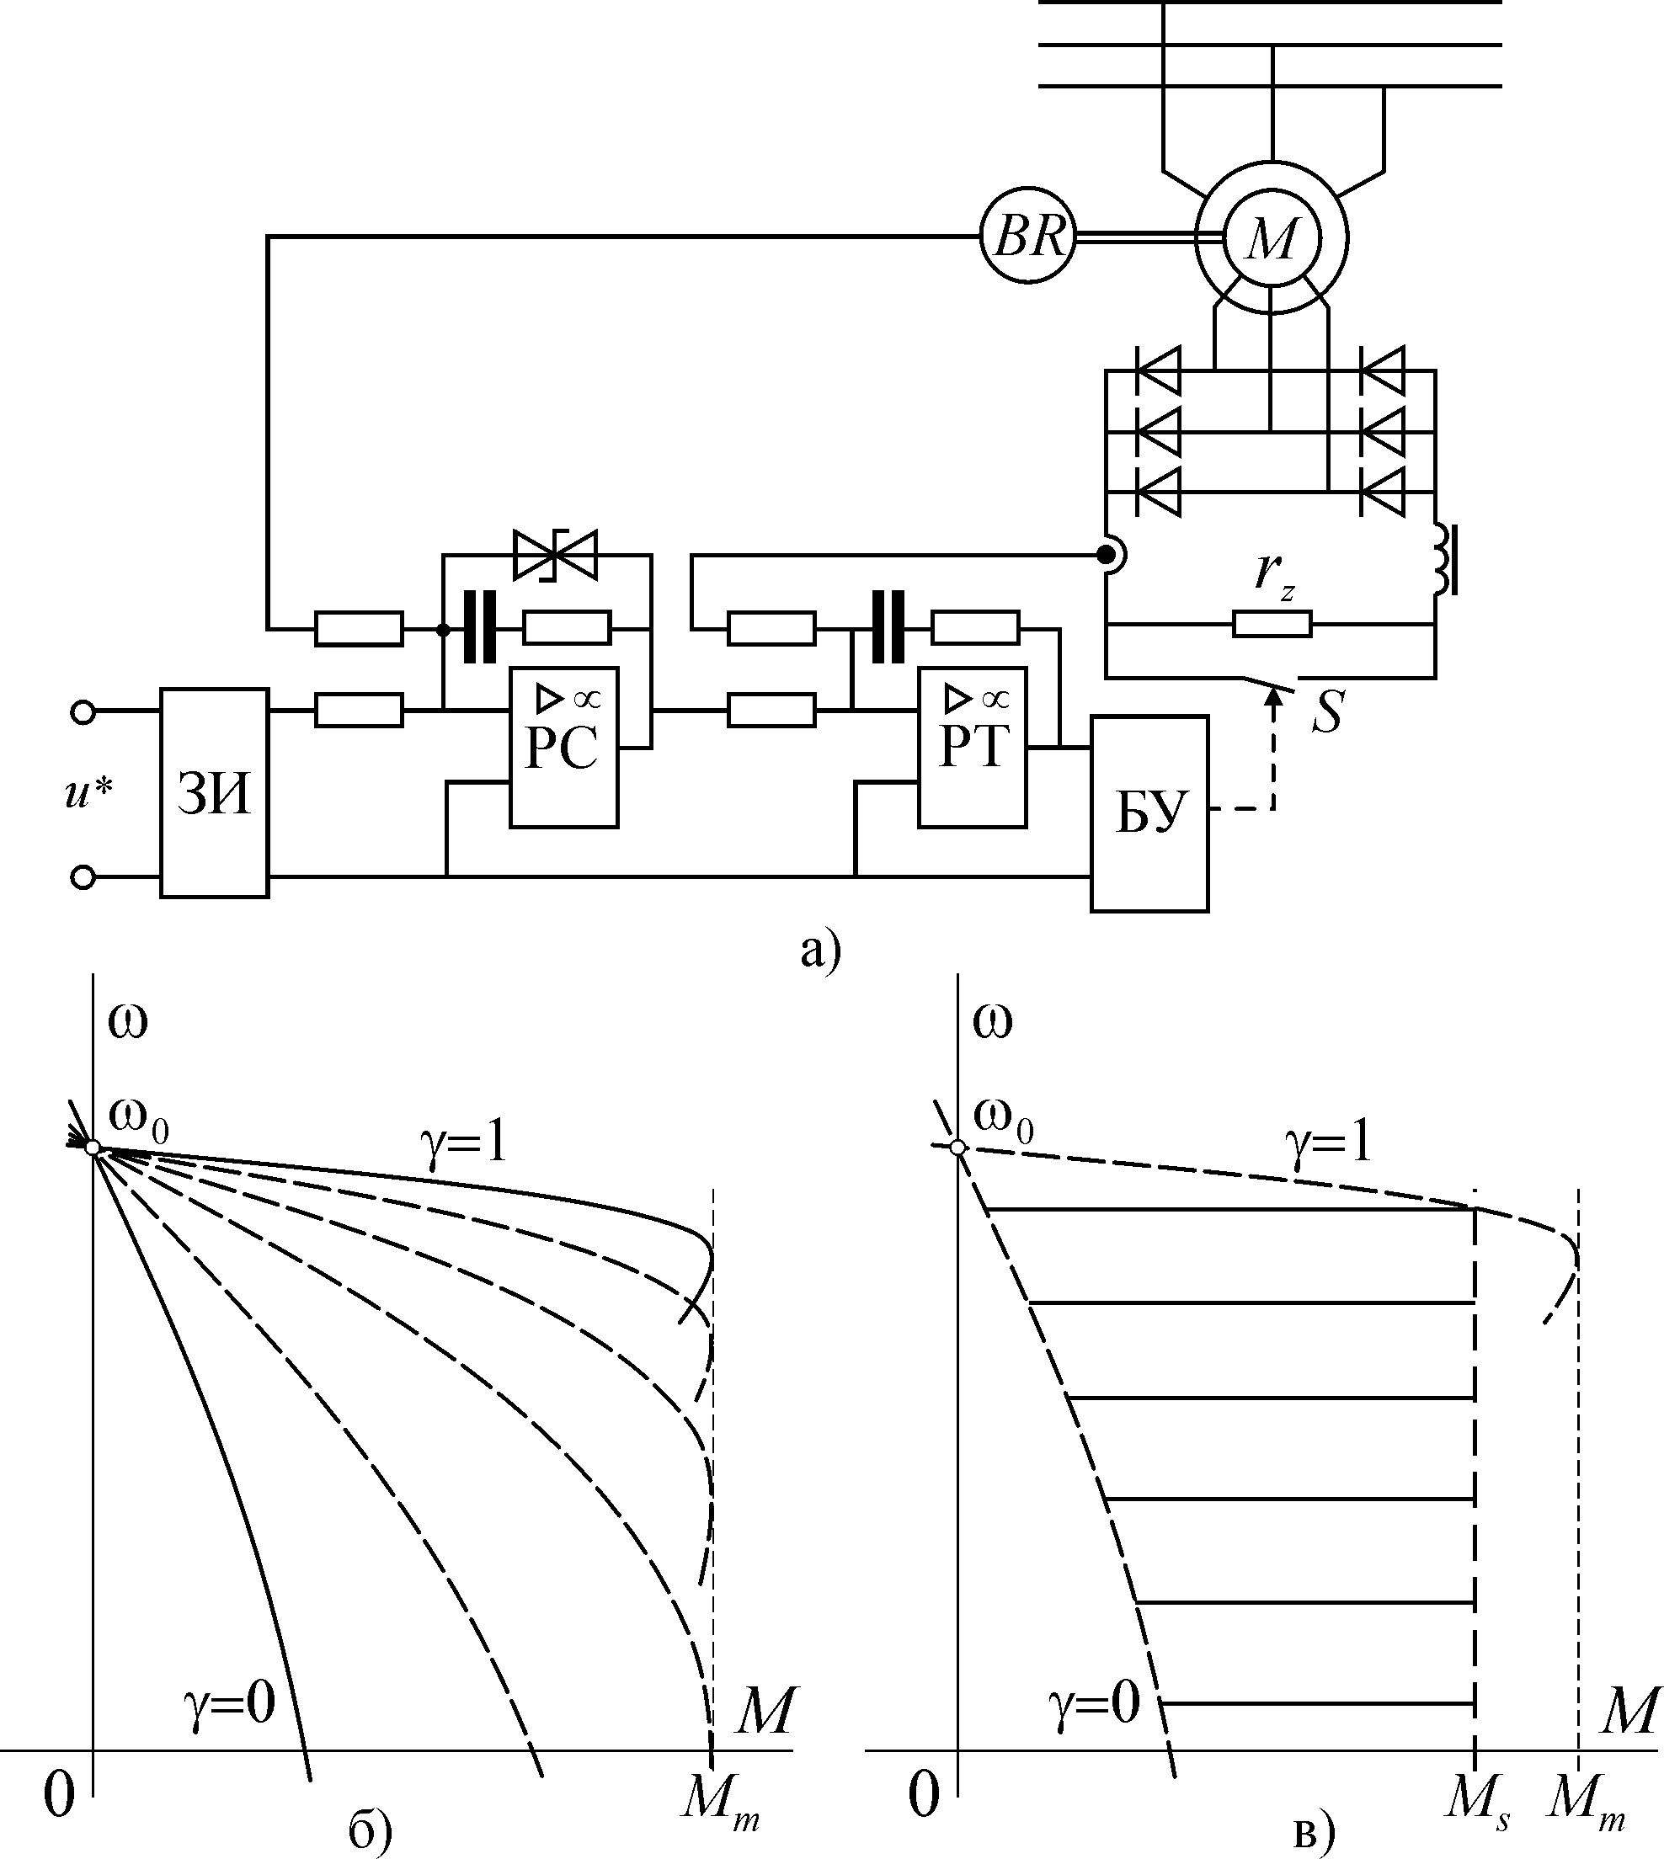

Системы регулирования скорости вращения АД с фазным ротором

